Slide 1














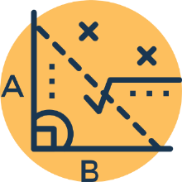


Slide 2
1
Viết thương của mỗi phép chia sau dưới dạng phân số.
21
40
61
17
a) 21 : 25 40 : 43 61 : 69 17 : 100
=
=
=
=
25
43
69
100
9
51
60
200
b) 9 : 4 51 : 7 60 : 69 200 : 163
=
=
=
=
4
7
69
163

Slide 3
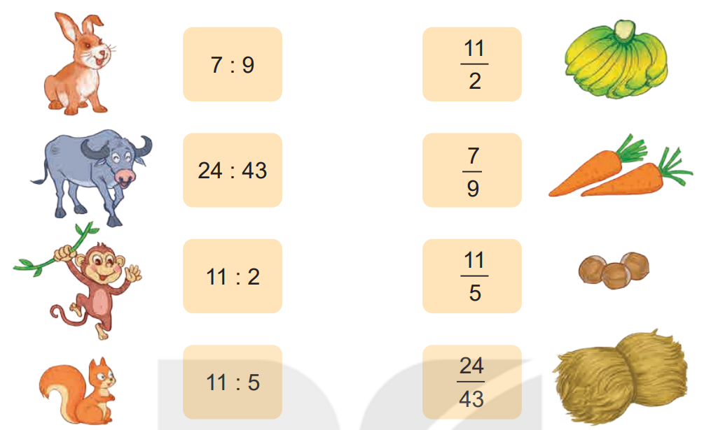
2
Chọn phân số thích hợp là thương của mỗi phép chia.

Slide 4
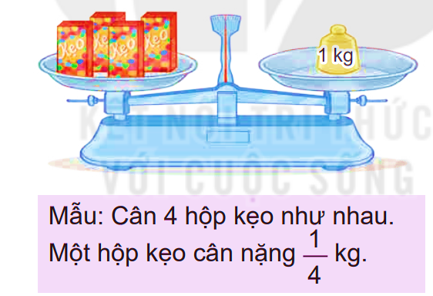
3
Số?

Slide 5
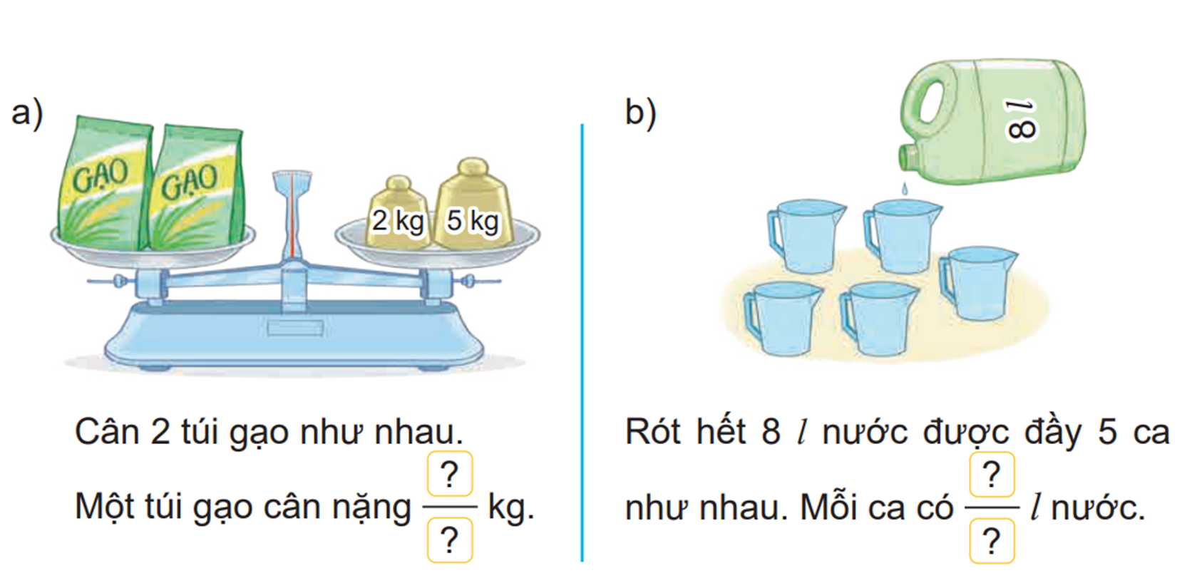
3
Số?
7
8
2
5

Slide 6
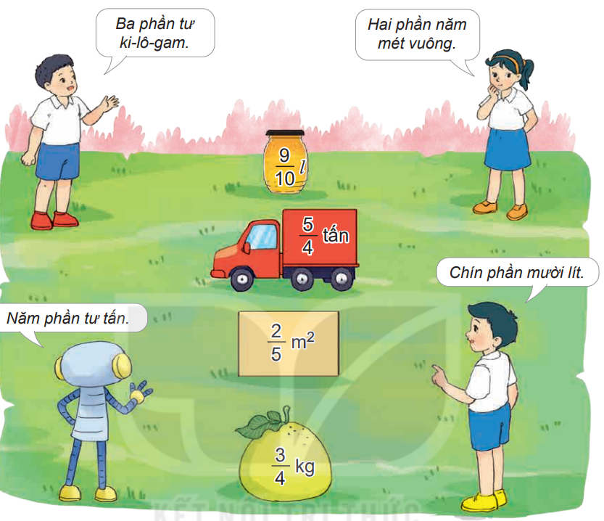
3
Chọn số đo thích hợp với cách đọc số đo đó.

Slide 7

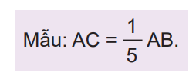




5
Tìm phân số thích hợp (theo mẫu).
a) Chia đoạn thẳng AB thành 5 đoạn bằng nhau (như hình vẽ)
$$\frac{2}{5}$$
$$\frac{3}{5}$$
$$\frac{4}{5}$$

Slide 8




5
Tìm phân số thích hợp (theo mẫu).
a) Nếu AB = 1 m thì độ dài các đoạn thẳng AC, AD, AE, AG bằng mấy phần của 1 m
$$\frac{2}{5}$$
$$\frac{3}{5}$$
$$\frac{4}{5}$$
AD = m AE = m AG = m
?
?
?

Slide 9


DẶN DÒ

Slide 10



